Slide 1
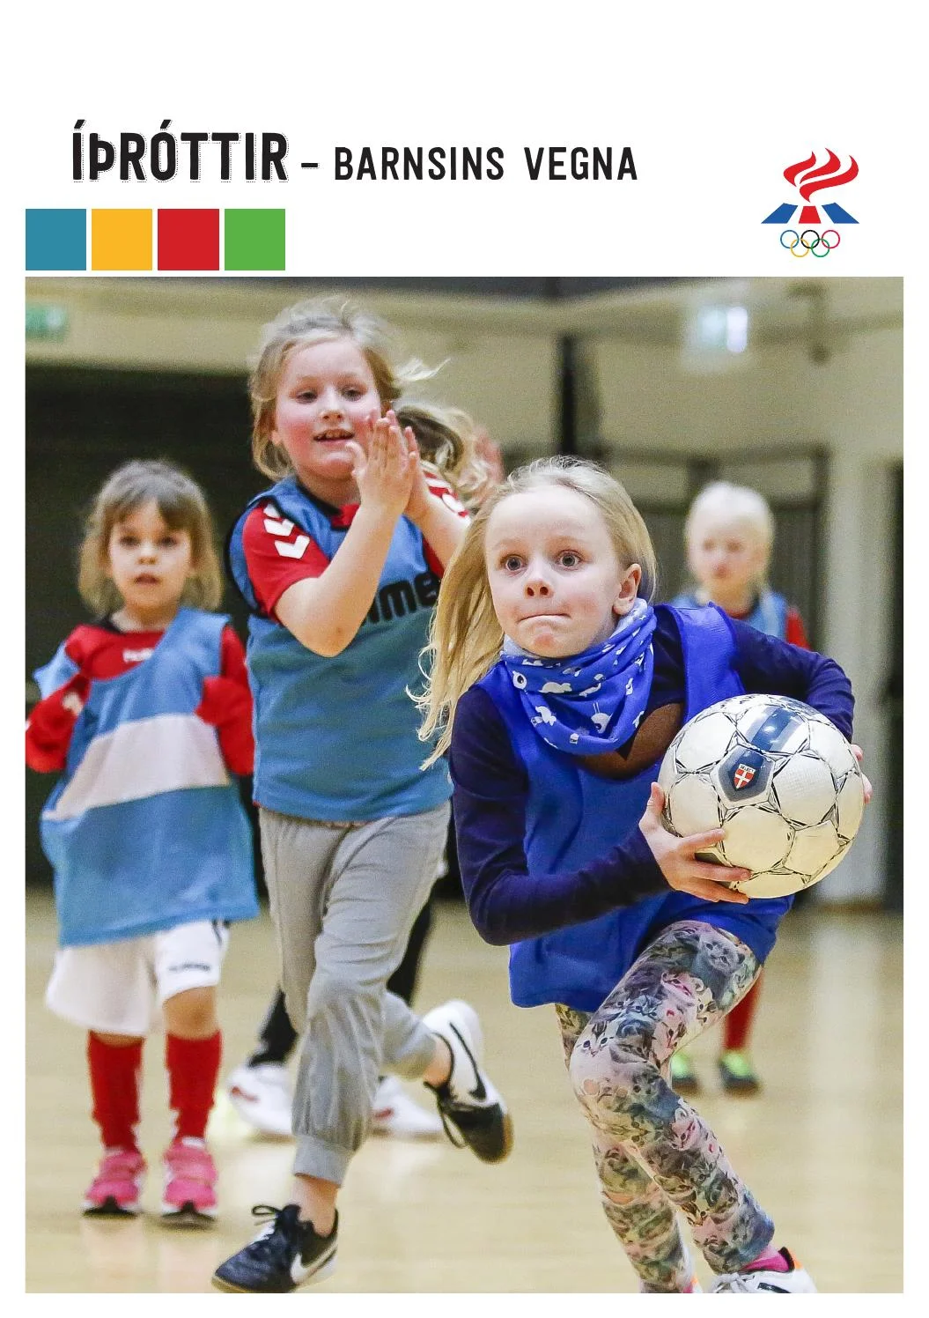
Íþróttir og uppeldi
Hrafnhildur S. Sigurgeirsdóttir

Slide 2
Um hvað fjallar kaflinn?
Þátttöku barna í starfsemi íþróttafélaga
Uppeldislega ábyrgð á þjálfurum og stjórnendum íþrótta
Rannsóknir á áhrifum íþróttaiðkunar unglinga á námsárangur, reglusemi, líðan og heilsufar.
Hafa íþróttir uppeldislegt gildi?
Eru íþróttir heilsubætandi?

Slide 3
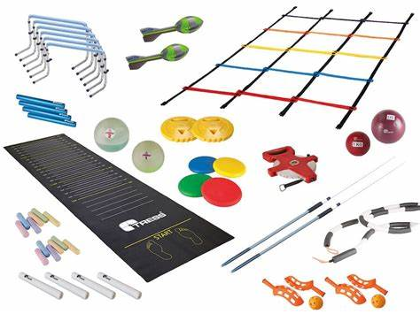
Skipta má íþróttaiðkun í þrjú svið
Íþróttaiðkun til heilsubótar og ánægju
Skólaíþróttir
Íþróttaiðkun á vegum íþróttafélaga
Hreyfing er ein af grunnþörfum barna eins og svefn, næring og gott andlegt og líkamlegt atlæti.

Slide 4
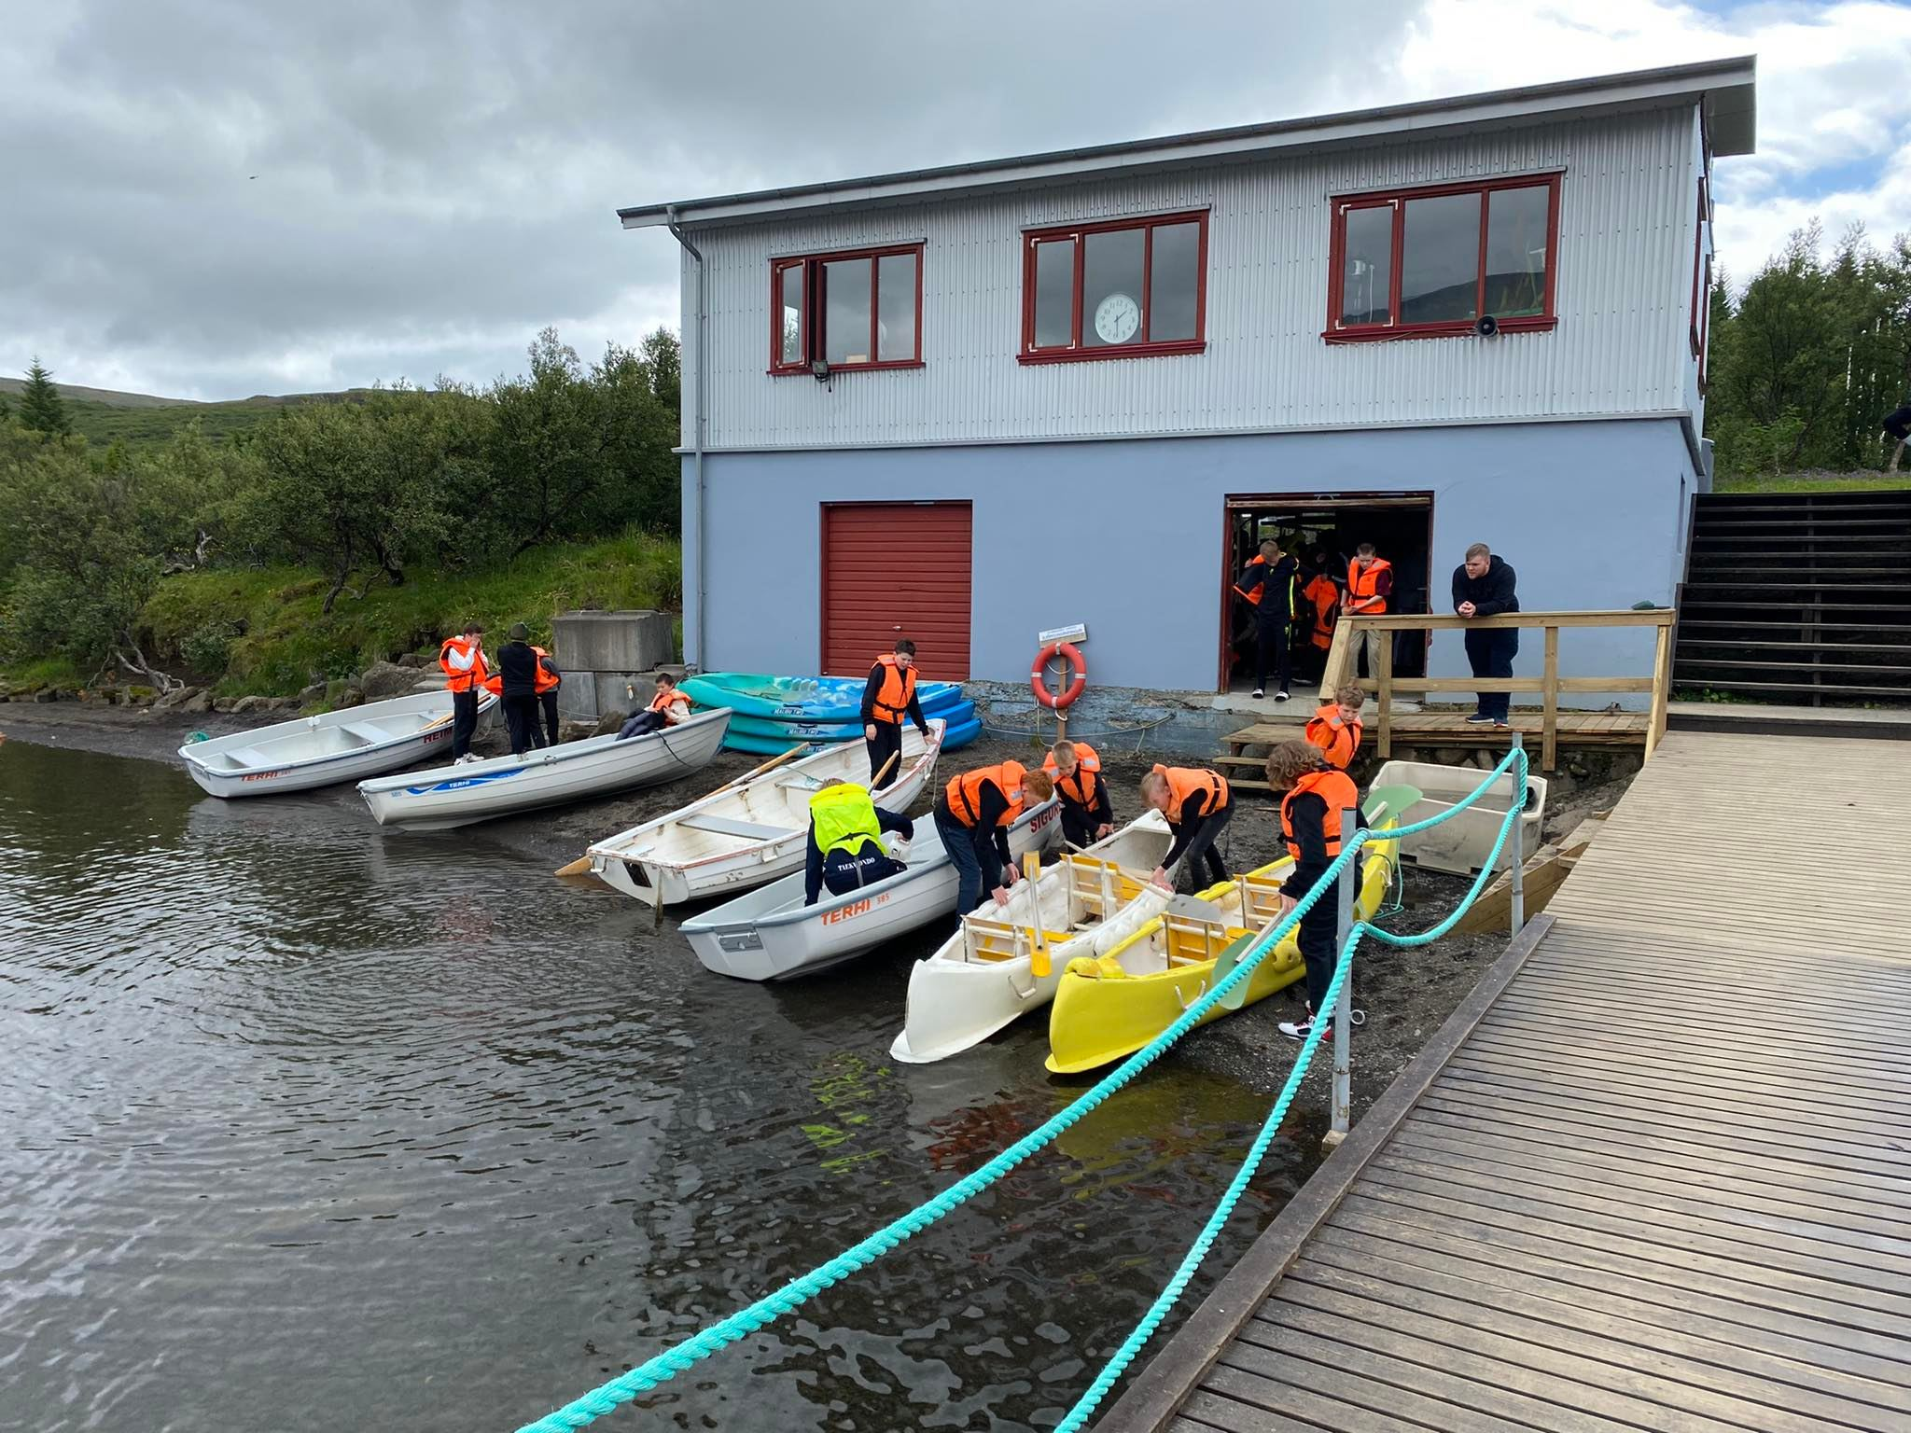
Útileikir barna og hreyfing þeirra
33%-35% leikskólabarna eru óvirk á útisvæði leikskólans skv. rannsókn Sabínu.
Meira í skipulögðu íþróttastarfi.
Krakkar sjaldnar úti en áður í
Stórfisk
Fallin spýta
Hlaup í skarðið
Yfir
Einni krónu
80% barna á heimsvísu ná ekki að hreyfa sig í eina klukkustund á dag.

Slide 5
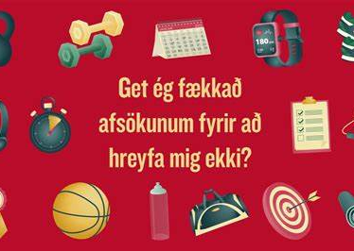
Ofþyngd
Börnum í ofþyngd fjölgar og eru fleiri á landsbyggðinni en á höfuðborgarsvæðinu.
Ástæður
Börn borða of mikið
Hreyfa sig of lítið
Tímaskortur
Tilbúinn matur
Gosdrykkur, sælgæti og önnur óhollusta mjög aðgengileg.
Of mikil kyrrseta
Of lítill svefn

Slide 6
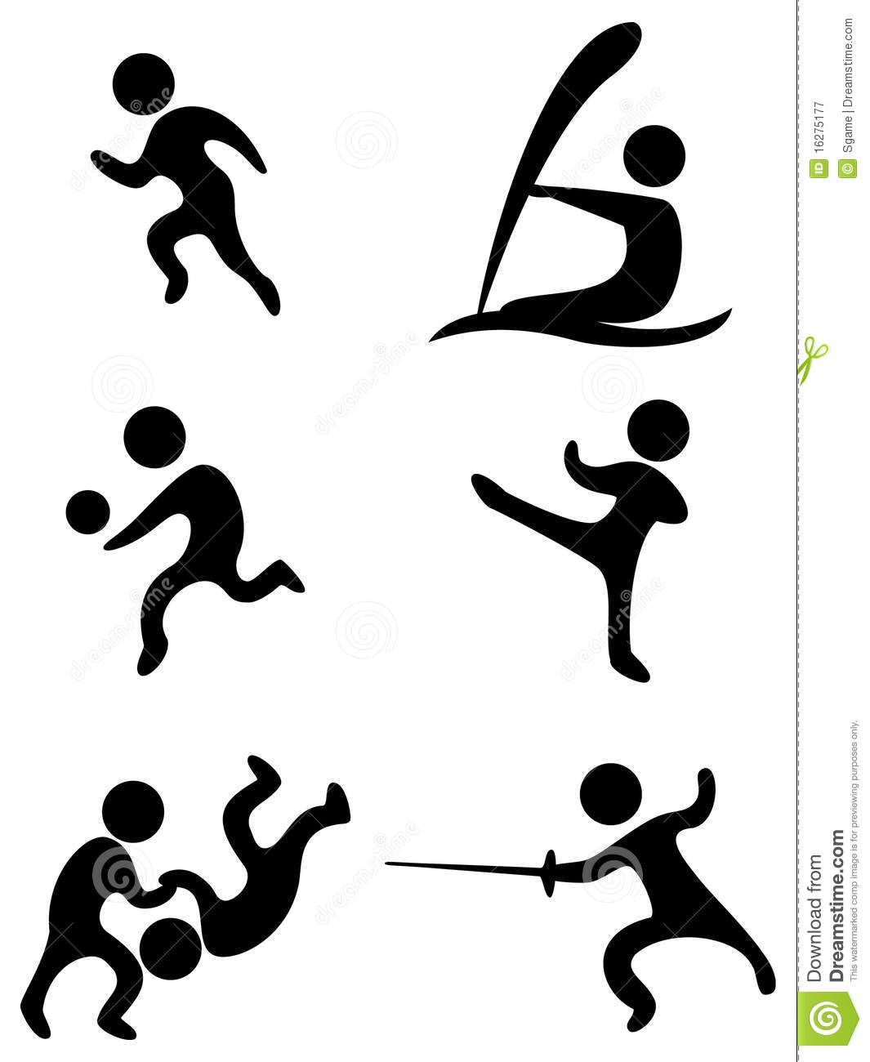
Heilbrigð sál í hraustum líkama
Mikilvægt er að finna hreyfingu við hæfi og sinna sjálfum sér
Hvað er í boði?
Handbolti
Fótbolti
Körfubolti
Blak
Fimleikar
„Ræktin“
Skíði
Skautar
Frjálsar
Hnefaleikar
Sund
Glíma
Bardagaíþróttir
Margt fleira

Slide 7
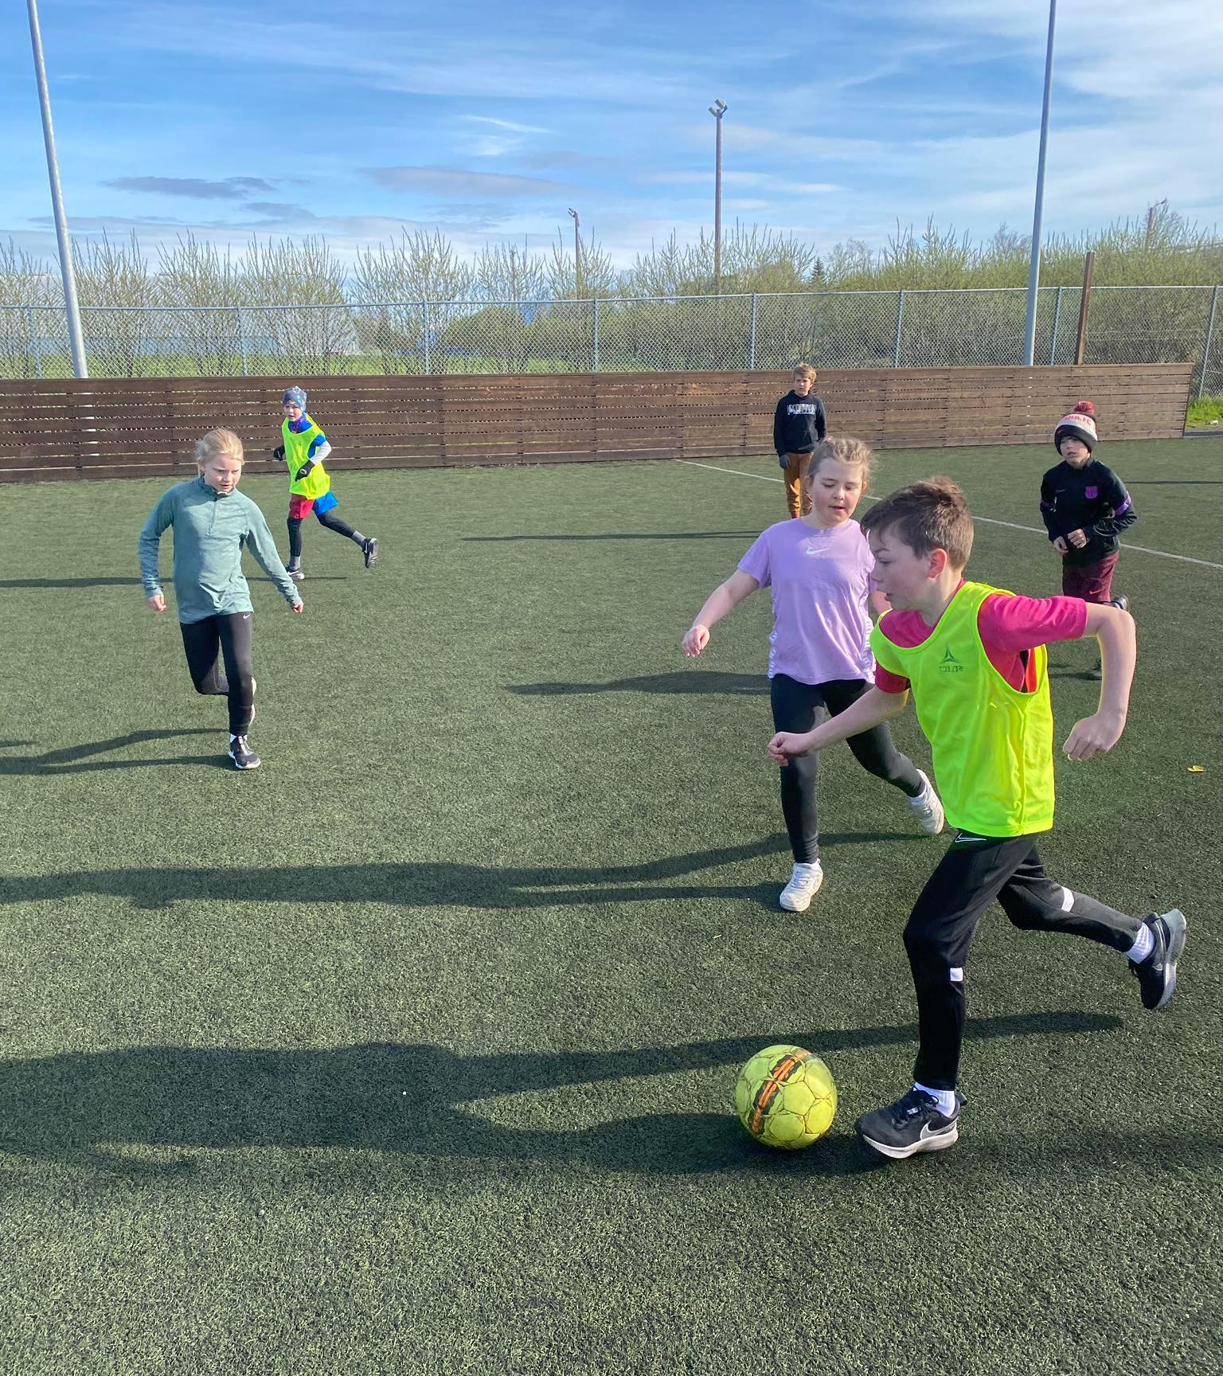
Íþróttakennsla
Í lögum stendur að það eigi að stunda íþróttir í öllum skólum landsins. Úti meðan hægt er. Ástæða þess að útiíþróttir eru í ágúst, sept og svo í maí.
Íþróttabrautir í boði í mörgum framhaldsskólum.
Skilgreining íþrótta
„hvers konar líkamsæfingar er stefna að því að auka heilbrigði fólks, hreysti og líkamsþrek“
Tilgangur með íþróttakennslu í skólum landsins er því að efla líkamsþroska og bæta heilsufar nemenda, styrkja jákvæða sjálfsmynd þeirra, vellíðan og vekja hjá þeim áhuga á reglubundinni íþróttaiðkun og líkamsrækt.

Slide 8
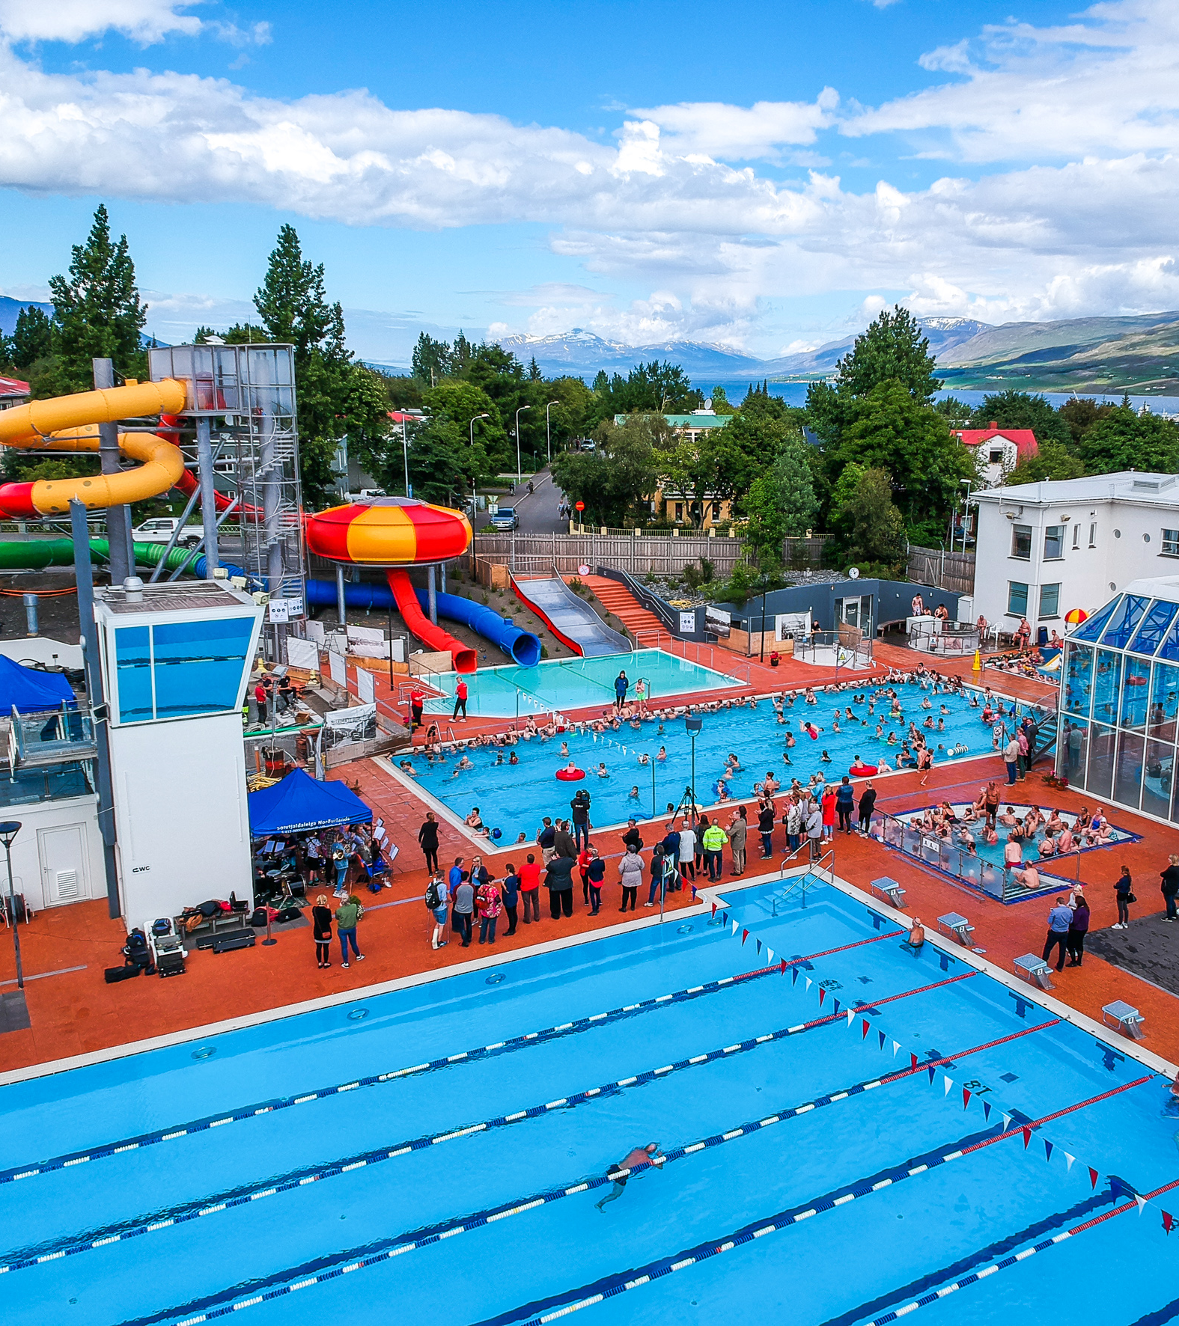
Sundkennsla í grunnskóla og í aðalnámskrá
Sundnám í grunnskóla nýtur nokkurrar sérstöðu. Helstu rökin fyrir mikilli áherslu á þessa námsgrein eru:
Öryggisatriði. Að vera syndur skiptir miklu fyrir íbúa eylands þar sem fiskveiðar í sjó, ám og vötnum eru mikið stundaðar.
Sundiðkun er menningararfur sem vert er að leggja rækt við.
Aðstæður hér á landi sérstaklega góðar til að stunda sund allt árið.
Í aðalnámskránni er enn fremur talað um að góð sundfærni styrki sjálfsmynd og sjálfsöryggi nemenda. Það er þekkt að sund er góð leið til heilsubótar og umræðu um líkamlega umhirðu, hreinlæti og staðalmyndir er auðvelt að tengja við sundkennslu.

Slide 9
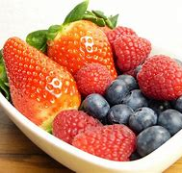
Samþætting námsgreina skv. Aðalnámskrá 2011
Helstu þættir heilbrigðis sem leggja skal áherslu á við samþættingu námsgreina eru:
Hreyfing
Jákvæð sjálfsmynd
Næring
Hvíld
Andleg vellíðan
Skapandi hugsun
Jákvæð samskipti
Öryggi
Hreinlæti
Kynheilbrigði
Skilningur á eigin tilfinningum og annarra (kafli 23.1).
Í líffræði er til dæmis kennt um mannslíkamann og einnig í íþróttum og heilsurækt.

Slide 10
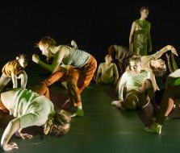
Andleg og líkamleg heilsurækt í takt við þroska nemenda
Inntak íþróttakennslunnar á að vera leikir, hreyfitjáning, grunnþjálfun, leikfimi, fimleikar, frjálsíþróttir, vetraríþróttir, sund, boltaíþróttir, íþróttafræði, heilsuvernd, kynheilbrigði, skyndihjálp og kynning á íþróttagreinum.
Alls konar leikir, dans og hreyfitjáning, sérstaklega fyrir yngri nemendurna, hafa mikið vægi.

Slide 11
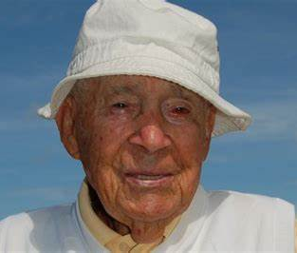
Það hefur sýnt sig að þeir sem stunda íþróttir í æsku eru líklegir til að gera það líka á fullorðinsárum. Íþróttakennsla í skólum ætti því að stuðla að því að allir þegnar landsins stundi reglulega einhverja íþrótt alla ævi.

Slide 12
Skipulagt íþróttastarf
Íþróttafélög á Íslandi eru aðilar að Íþrótta- og Ólympíusambandi Íslands
Þau þurfa því að fara eftir viðmiðum og reglum íþróttayfirvalda sem gefin eru út reglulega.
Þar kemur t.d. fram hegðun og áhersla þjálfara, starfsemi félaganna í heild.

Slide 13
Aukin þátttaka í barna- og unglingastarfi
Ástæðurnar fyrir því má rekja til jákvæðra hugmynda almennings um slíkt starf.
Litið á íþróttafélög sem viðurkenndar uppeldisstofnanir samtímans og samfélagsins og því kjörinn vettvangur til uppeldis og forvarna.
Starf innan íþróttafélaga er talið mikilvæg viðbót við uppeldi innan fjölskyldunnar og skólans.
Skipulagt íþróttastarf á Íslandi hefur einnig á undanförnum áratugum verið nátengt hefðbundnu skólastarfi og ýtt er undir að bæði börn og unglingar stundi skipulagt íþróttastarf eftir skóla.
Á landsbyggðinni er hefðin fyrir hefðbundnu íþróttastarfi ennþá ríkari en á höfuðborgarsvæðinu enda framboð fyrir skipulagt tómstundastarf minna eins og eðlilegt er.

Slide 14
Í skipulögðu íþróttastarfi er hægt að koma til móts við þarfir barna fyrir spennu, gleði, leik, félagsskap og öryggi.

Slide 15
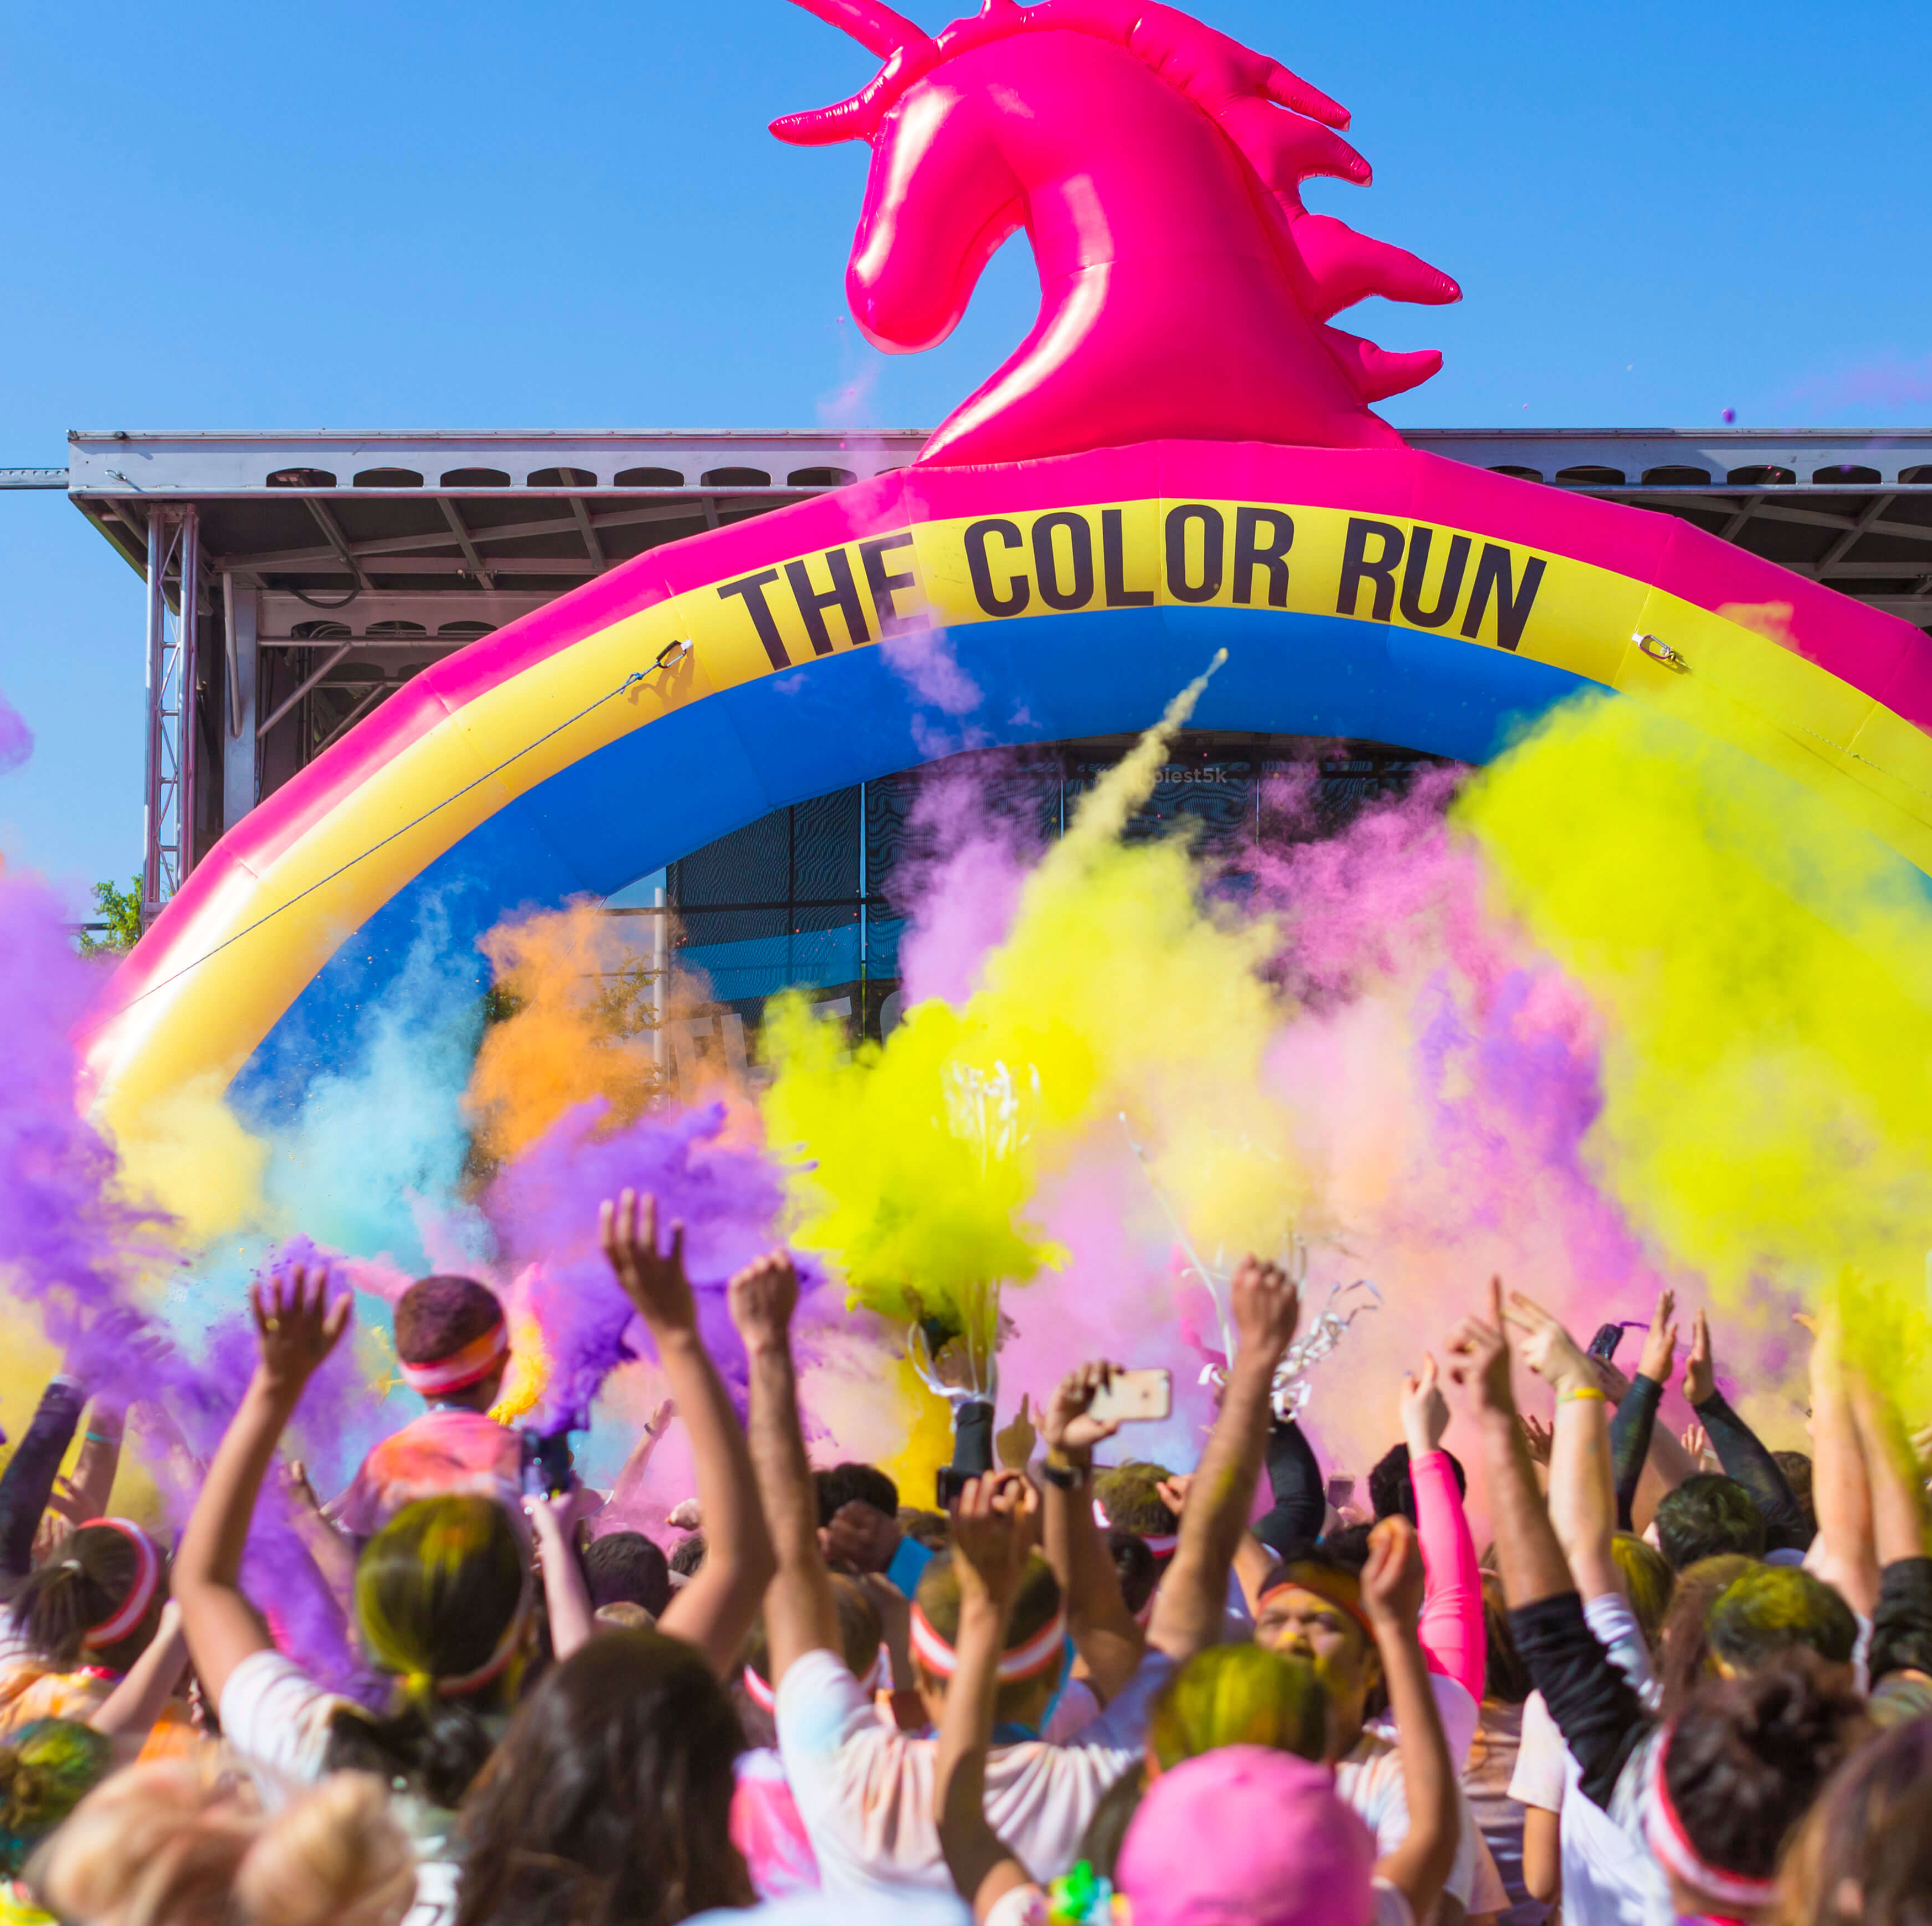
Fjölgun íþróttaiðkenda og félagslegir þættir
Það virðist vera að íþróttaþátttaka sé mest í 7. bekk grunnskóla en eftir það virðist draga jafnt og þétt úr þátttöku ungs fólks í skipulögðu íþróttastarfi.
Þættir eins og kyn, aldur, búseta, heimilisgerð, hvatning frá foreldrum, tengsl við vini og íþróttatengd virðing vina, snúa allir að íþróttaþátttöku unglinga. Allt eru þetta þættir sem geta haft áhrif á hvort og með hvaða hætti unglingar stunda íþróttir.

Slide 16
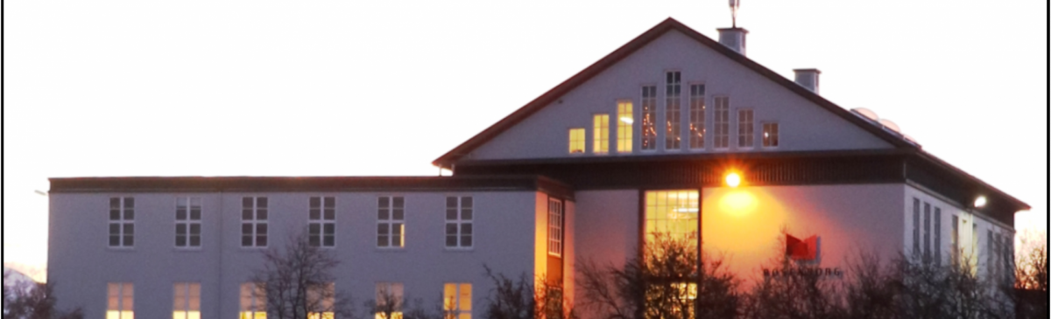
Áhrif tómstundaiðkunar á börn og unglinga
Almennt undirstrika rannsóknir þá staðreynd að þátttaka barna og unglinga í margs konar tómstundum, bæði íþróttum og öðrum tómstundum, hefur jákvæð áhrif á viðhorf þeirra til náms og námsárangurs (Amalía Björnsdóttir o.fl., 2009).

Slide 17
Fræðslurit ÍSÍ
Frá 1997 hefur ÍSÍ gefið út fjölda fræðslurita.
Átröskun og íþróttir
Einelti og íþróttir
Kynferðislegt ofbeldi í íþróttum
Næring og íþróttir
Vertu með
Margir bæklinganna eru á mörgum tungumálum.

Slide 18
Íþróttaboðorðin 10
Íþróttir eiga að vera fyrir öll börn
Íþróttir eiga að byggja upp öfluga einstaklinga
Virðum skoðanir barna og unglinga
Höfum íþróttastarf fjölbreytt
Þjálfun á að hæfa aldri og þroska barna
Varðandi íþróttakeppni á ávallt að hafa í huga aldur og þroska barna
Sköpum íþróttaaðstöðu við hæfi
Fagmenntum þjálfara
Hvetjum foreldra til að sýna stuðning
Virðum störf dómara og starfsmanna
(Guðbjörg Norðfjörð o.fl., 2015)

Slide 19
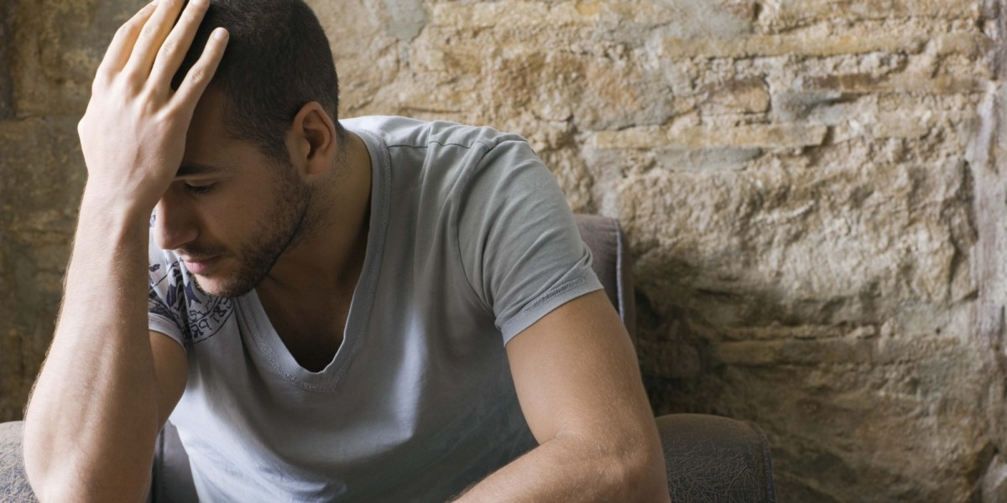
Forvarnargildi íþrótta
Alþjóðaheilbrigðisstofnunin gaf út að 2021 þjáðist 5% jarðarbúa af þunglyndi.
Hreyfiþjálfun barna getur leitt til betri andlegrar heilsu barna sem getur dregið úr hegðunarvandkvæðum.
Líkamsþjálfun styrkir vöðva og bein og kemur í veg fyrir þyngdaraukningu, sykursýki og önnur heilsufarsvandamál.
Það er oft sagt að heilbrigt barn sé virkt barn. (Tara, 2018).

Slide 20
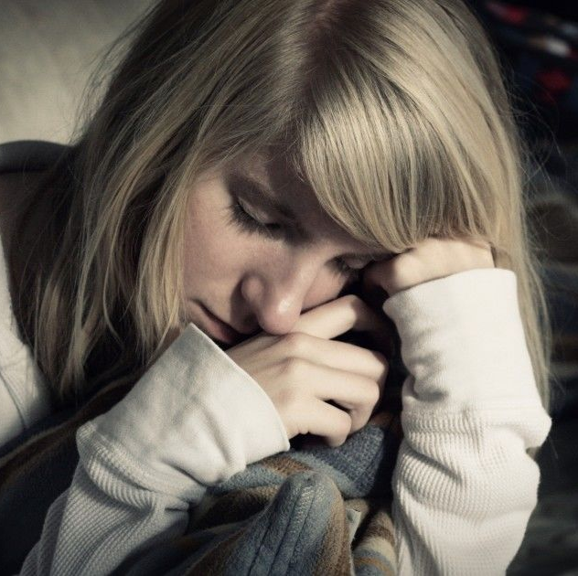
Forvarnargildi íþrótta
Nýleg rannsókn sýndi fram á að líkamleg hreyfing getur dregið verulega úr þunglyndiseinkennum hjá börnum og unglingum.
Teknar voru saman niðurstöður 21 rannsóknar um efnið.
Þátttakendur voru 2441 krakki á aldrinum 11–19 ára, 47% strákar og 53% stelpur.
Niðurstöðurnar leiddu í ljós að þeir unglingar sem hreyfðu sig mikið og voru líkamlega virkir upplifðu sterkar minnkandi þunglyndiseinkenni en yngri börn.

Slide 21
Forvarnargildi íþrótta
Nú eru íslenskir heimilislæknar farnir að vísa fólki með vægt þunglyndi á hreyfingu sem meðferðarform í stað lyfja.
Stundum eru lyf einnig notuð samtímis.
Aðferðir hafa verið þróaðar, gerðar eru þrekmælingar og árangur mældur.
Sjúkraþjálfari eða annar heilbrigðisstarfsmaður heldur faglega utan um slíka þjálfun.
Hreyfing hefur einnig gildi sem fyrirbyggjandi aðferð gegn ýmsum sjúkdómum, t.d. gegn hjarta- og æðasjúkdómum og sykursýki 2.

Slide 22
Íþróttaiðkun og vímuefnaneysla
Alltaf skoðað í rannsókninni Ungt fólk
Neysla allra vímuefna er mun ólíklegri á meðal þeirra unglinga í 8.−10. bekk sem æfa íþróttir með íþróttafélagi en þeirra sem æfa ekki.
Unglingum í efstu bekkjum grunnskóla virðist almennt líða vel í sínu skipulagða íþróttastarfi. Þeir eru ánægðir með félagið sitt, þjálfarann og íþróttaaðstöðuna svo eitthvað sé nefnt.
Samkvæmt þessari rannsókn virðist skipulagt íþróttastarf því hafa mikið forvarnargildi

Slide 23
Íþróttaiðkun og vímuefnaneysla
Unglingar sem leggja stund á íþróttir og eru í góðri líkamlegri þjálfun eru síður líklegir til að reykja, neyta áfengis eða fíkniefna en þeir sem ekki taka þátt í íþróttum eða eru í lélegri líkamsþjálfun.
Þeim líður betur í skólanum og segjast leggja sig meira fram þar og telja sig að jafnaði fá hærri einkunnir.
Sjálfstraust þeirra er meira og þeir eru síður þunglyndir eða kvíðnir en þeir sem iðka íþróttir í minni mæli eða eru í lélegri líkamlegri þjálfun

Slide 24
Þátttaka í skipulögðu íþrótta- og tómstundastarfi
Ungt fólk fyrir árið 2022 kemur fram að hlutfall unglinga í 8.–10. bekk hefur nokkurn veginn staðið í stað milli áranna 2018–2022.
49% stráka og stelpna í 8. bekk taka þátt í skipulögðu íþrótta- og tómstundastarfi.
50% fyrir stelpur og stráka í 9. bekk.
49% fyrir stelpur og stráka í 10. bekk.

Slide 25
Æfingafjöldi
Ef við skoðum tölur yfir þá unglinga sem æfa og keppa með íþróttafélagi 2–3 í viku og fjórum sinnum eða oftar í viku þá kemur í ljós að æfinga- og keppnisstundum fjölgar eftir því sem börn verða eldri. Þetta á bæði við um stelpur og stráka.
Það kemur líka í ljós að hærra hlutfall stráka en stelpna æfir og keppir fjórum sinnum eða oftar í viku.
Af þeim sem stunda íþróttir eða líkamsrækt í aldurshópnum 13–15 ára þá sögðust 61% æfa fjórum sinnum eða oftar árið 2018 en sama hlutfall var 57% árið 2022.

Slide 26
Eru allir unglingar í íþróttum eða líkamsrækt?
Unglingar sem nær aldrei stunda íþróttir:
Árið 2018 átti það við um 35% stráka og tæplega 40% stelpna.
Árið 2022 var sama hlutfall 36% fyrir stráka og 40% fyrir stelpur í 8.–10.bekk.
Ef við skoðum tölur yfir þá unglinga sem segjast aldrei stunda íþróttir eða líkamsrækt þá var hlutfallið 11% bæði fyrir árin 2018 og 2022.
Einungis 16% nemenda sem skilgreina sig kynsegin/annað stunda íþróttir með íþróttafélagi fjórum sinnum í viku eða oftar og 18% 1–3 sinnum í viku

Slide 27
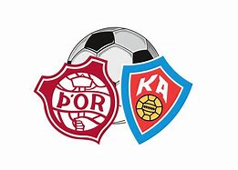
Uppeldisgildi íþrótta
Í íþróttafélögunum er því vettvangur þar sem hægt er að hlúa að uppeldi barna.
Íþróttafélögin hafa innan vébanda sinna tugþúsundir barna innan 16 ára aldurs og hafa skyldum að gegna við þau. Þeim verður að bjóða öðruvísi skilyrði en fullorðnu fólki við íþróttaþjálfun. Þarfir þessara hópa eru ólíkar.

Slide 28
Uppeldisgildi íþrótta
Viljastyrkur
Sjálfsagi
Reglusemi
Félagslegur þroski
Útsjónarsemi
Tillitsemi
Samstaða
Heiðarleiki
Samvinna
…….

Slide 29
Hlutverk fullorðinna
Sýna áhuga
Leiðbeina
Hvetja áfram
Hjálpa með markmið
Uppbyggjandi gagnrýni
Hrós

Slide 30
Keppni og kröfur
Keppni við sjálfan sig á vel við bæði í íþróttum og námi.
Mikil samkeppni og samanburður – varasamt.
Íþróttir fyrir börn eiga að vera leikur.
Allir eiga að fá að njóta sín.
….

Slide 31
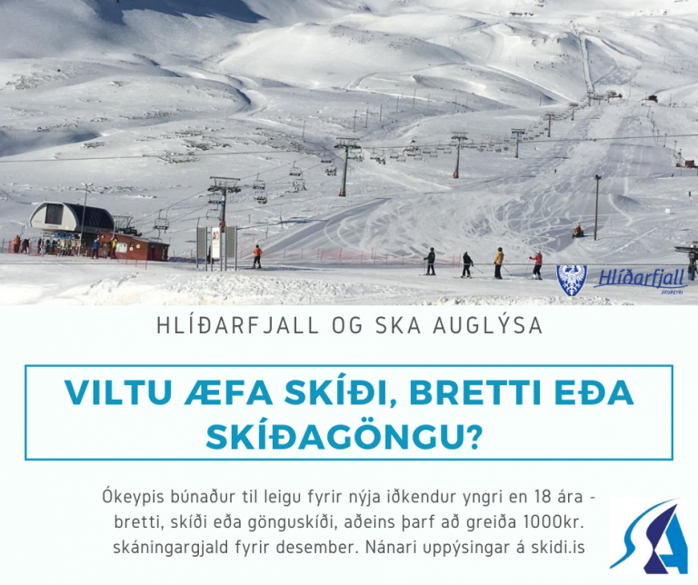
Aðstöðumunur
Margt bendir til þess að aðstöðu fyrir unglinga í ýmsum íþróttagreinum utan íþróttafélaganna sé nokkuð ábótavant hér á landi.
Sund, hlaup, gönguferðir og skauta- og skíðaíþróttir skera sig þó úr eins og áður hefur verið nefnt.
Aðstæður til að stunda þessar íþróttir hér á landi eru góðar fyrir almenning og um leið fyrir þau börn og unglinga sem af einhverjum ástæðum vilja frekar stunda íþróttir utan íþróttafélaga.
Mjög mikið dregur úr þátttöku barna í skipulögðu íþróttastarfi á aldrinum 11–13 ára og sú þróun heldur síðan áfram upp að 20 ára aldri.

Slide 32
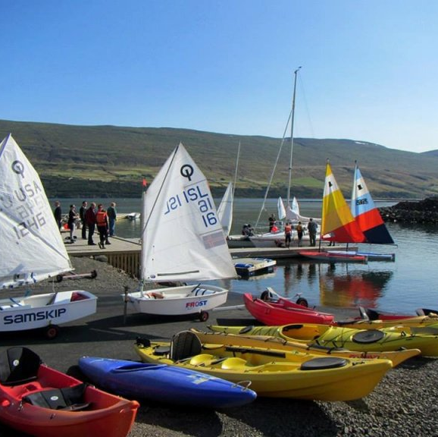
Mismunandi áherslu í íþróttastarfi barna og unglinga
Stefna og áherslur í íþróttastarfi eru alltaf til skoðunar, og skiptar skoðanir hafa ævinlega verið á því hvenær börn megi byrja að keppa og hversu mikla áherslu skuli leggja á keppni og afreksíþróttir.

Slide 33
1991 stefna ÍSÍ í barna- og unglingaíþróttum
Sérstök barna- og unglinganefnd starfar á vegum ÍSÍ og kappkostaði hún að stuðla að framkvæmd stefnuyfirlýsingarinnar en óeining var innan íþróttahreyfingarinnar um innihald hennar.
Í stefnuyfirlýsingunni var lagt bann við keppni barna yngri en 10 ára, lögð áhersla á að börn á aldrinum 5–7 ára ættu að æfa íþróttir sem leik og undirbúningur sérhæfingar ætti fyrst að hefjast um 10–12 ára aldur.
Auk þess vann nefndin að bættri menntun þjálfara og samstarfi við leikskóla og grunnskóla

Slide 34
1997 samþykkti ÍSÍ tillögu um breyttar áherslur í barna- og unglingaíþróttum.
Endurskoðuð menntun þjálfara
Áherslur átti að færa frá því að ala upp afreksmenn yfir í að gera íþróttir aðgengilegar fyrir öll börn.
Æ fleiri foreldrar voru á móti keppni yngstu barnanna og álitu leik og gleði skipta mestu í íþróttaiðkun fyrir börn 9 ára og yngri.
Íþróttaskólum fyrir yngstu börnin var vel tekið.
Ekki allir samt sammála því. Í dag eiga þjálfarar stundum erfitt með að halda aftur af foreldrum sem jafnvel hrópa ókvæðisorð á kappleikjum.

Slide 35
Hlutverk og ábyrgð þjálfara
Þjálfun barna verður að miðast við þroska þeirra.
Líkamsþroski barna er ekki kominn á það stig fyrir kynþroskaskeiðið að þol- og kraftþjálfun hjá þeim beri árangur.
Betri árangur næst eftir kynþroskaaldurinn.
Ýmiss konar leikir veita börnum bæði skemmtun og alhliða hreyfiþjálfun og geta lagt grunn að farsælli íþróttaiðkun og mikilvægt uppeldisstarf er unnið í íþróttafélögum.
Börnin læra að fara eftir settum reglum og tileinka sér hollar venjur.
Íþróttaþátttaka snýst um meira en að iðka íþróttagreinina. Börn kynnast einnig þeim hefðum og venjum sem ríkja í íþróttafélaginu ásamt því að læra að bera virðingu fyrir sjálfum sér, öðrum og umhverfi sínu.

Slide 36
Hlutverk og ábyrgð þjálfara
Íþróttaþjálfarinn gegnir líka mikilsverðu hlutverki.
Hann er fyrirmynd bæði í orði og verki. Allt sem hann segir og gerir eru skilaboð til barnanna.
Þjálfarinn er sá sem leiðir og skipuleggur starfið. Hann á alltaf að leitast við að skapa jákvætt og uppbyggilegt umhverfi þar sem iðkendum líður vel og eru óhræddir við að gera mistök og læra af þeim.
Hann á að veita virka og uppbyggilega endurgjöf til iðkenda.
Hlutverk þjálfarans er mikilvægt fyrir börnin og fyrir framgang allra íþrótta. Til þess að sinna því vel þarf þjálfarinn að búa yfir ýmiss konar þekkingu og hæfni, ekki eingöngu í íþróttafræðum heldur einnig í uppeldisfræði og mannlegum samskiptum.

Slide 37
Þátttaka foreldra
Þátttaka foreldra í íþróttastarfinu getur komið þjálfaranum og börnunum vel og stuðningur þeirra skiptir miklu.
Síðustu árin hefur þátttaka foreldra í íþróttastarfi barna og unglinga stóraukist í formi þess að þau eru til að mynda fararstjórar í alls kyns ferðum innanlands og utan ásamt því að halda utan um félagslega viðburði og fjáraflanir.

Slide 38
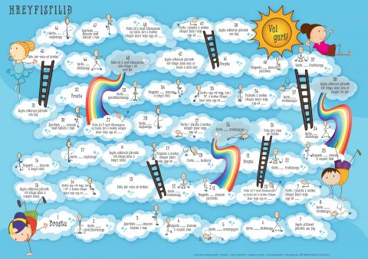
Keppnisíþróttir barna og unglinga
Íþróttahreyfingarnar í grannlöndum okkar hafa að mörgu leyti breytt um stefnu fyrir mörgum árum. Lög hafa, svo að dæmi séu nefnd, verið sett í Noregi um keppnisþátttöku barna á tilteknum aldri og samkvæmt þeim mega börn yngri en tólf ára ekki keppa á meistaramótum í Noregi, Evrópumeistaramótum og heimsmeistaramótum. Áhersla er lög á að börnin fái alhliða íþróttaþjálfun og fái að leika sér í íþróttum.

Slide 39
Verðlaun og viðurkenningar
Þá er bent á að æskilegt sé í keppni yngstu barnanna að allir fái verðlaun og að allir taki þátt.
Bent er á að óæskilegt sé að veita börnum og unglingum stórviðurkenningar.
Það sé síður en svo alltaf auðvelt fyrir ung börn að glíma við félagslegu hliðar þess að vera valinn bestur, vera hampað en allir hinir falla í skuggann.
Öll börn þurfi hvatningu og ýmsar leiðir eru til þess.

Slide 40
Afreksíþróttir
Nútímakeppnisíþróttir eru taldar eiga uppruna sinn á 19. öld í skólum í Englandi fyrir drengi úr yfirstétt.
Á þessum tíma var því haldið fram að keppnisíþróttirnar glæddu fyrst og fremst föðurlandsást og siðgæði drengja auk þess sem þær stuðluðu að líkamlegri hreysti.

Slide 41
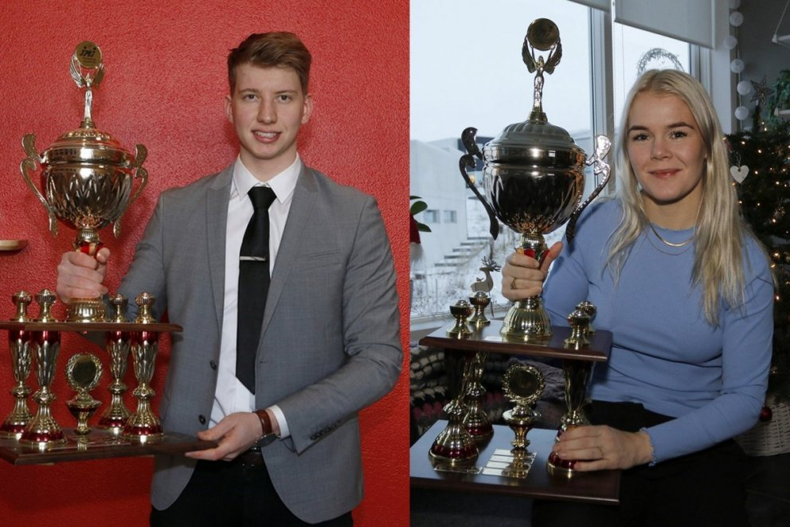
Fyrirmyndir
Þeir sem skara fram úr í íþróttum njóta aðdáunar margra, sérstaklega barna og unglinga. Frammistaða þeirra er án efa hvatning fyrir aðra til að stunda íþróttir og hefur margvíslegt gildi, en ekki má gleyma því að ábyrgð fylgir því að vera afreksmanneskja í íþróttum.
Framkoma afreksíþróttafólks ætti að einkennast af heiðarleika, drengskap og reglusemi.
Starfsemi íþróttafélaganna getur stuðlað að slíkum uppeldisáhrifum.

Slide 42
Karllæg viðhorf
Karllægu viðhorf sem oft hefur verið talað um að ríki í íþróttaheiminum, ekki síst innan knattspyrnuhreyfingarinnar.
Í því sambandi heyrast hugtök eins og eitruð karlmennska, karllæg klefamenning o.s.frv.
Klefamenningin hefur oft litast af neikvæðri umræðu um konur og samkynhneigða. Að hans mati hefur þetta verið menningin í íþróttum í gegnum tíðina. Þessi hugmynd um að karlar eigi að vera sterkir og stórir, væla ekki eða kveinka sér og alls ekki sýna á sér „veikar“ hliðar

Slide 43
Kvenfyrirmyndir og kynjahlutföll
Á árunum 1956–2019 voru sjö konur kosnar íþróttamaður ársins á móti 55 körlum.
Hlutfall kvenna í samtökum íþróttafréttafólks árið 2020 voru 10% á móti 90% karla.
Formenn hverfisíþróttafélaga í Reykjavík voru engar konur þar í stjórn árið 2016 á móti 9 körlum en árið 2020 hafði hlutfallið aðeins farið batnandi, þrjár konur á móti sex körlum.
Það er því ljóst að kynjahalli ríkir hvað varðar sýnileika og völd, en það hlýtur að hafa áhrif á innra starf íþróttafélaganna.

Slide 44
Kynjamisrétti í íþróttum
Birtist í:
Sýnileika
Tækifærum til þátttöku
Launum
Markaðssetja þarf kvenkynsíþróttamenn.
Markaðssetja þarf kvennaíþróttir.

Slide 45
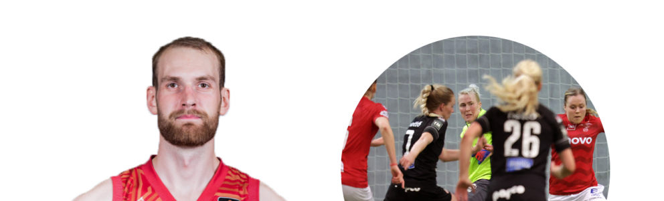
Kynjajafnrétti í íþróttum
Það þarf að hafa:
kynjaða íþróttastefnu
endurskoða lagaramma
beita aðferðum kynjaðrar fjárlagagerðar á úthlutun fjármagns til íþrótta
Í rannsókn frá 2006 sem gerð var á íþróttaumfjöllun í fjölmiðlum út frá kynjum kom í ljós að einungis 13% íþróttafrétta í Evrópu fjölluðu um konur.
Karlmenn voru þá höfundar mikils meirihluta íþróttafrétta í fjölmiðlum.

Slide 46
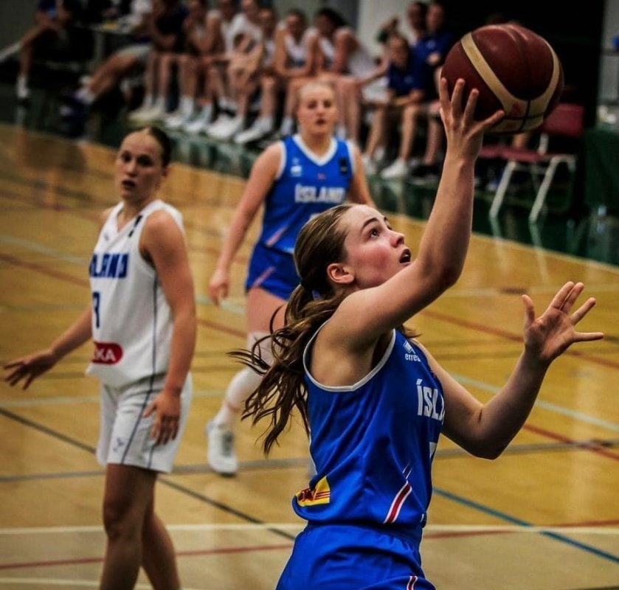
Kvenþjálfarar
Fáir kvenþjálfarar í íþróttum
Elísabet Gunnarsdóttir sagði í viðtali 2020
„Það eru enn erfiðar spurningar sem við þurfum að svara áður en jafnrétti verður að veruleika í þessum bransa“

Slide 47
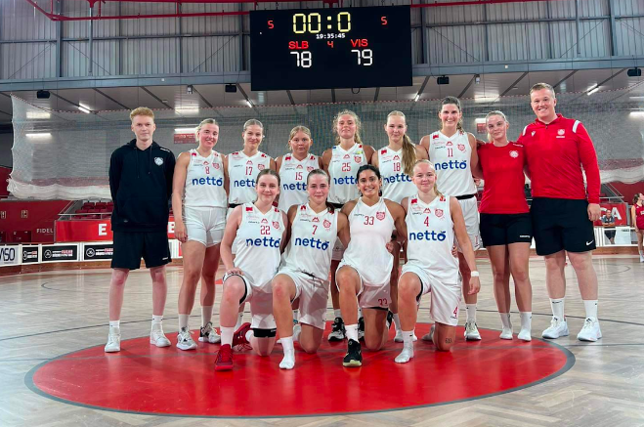
Fjölmiðlar og íþróttir
Fjölmiðlar hafa mótandi áhrif á skoðanir fólks og gildismat.
Fjölmiðlar hér á landi koma íþróttahreyfingunni að gagni, meðal annars með því að breiða út og viðhalda íþróttaáhuga, og sú aukning sem hér hefur orðið á íþróttastarfsemi síðustu áratugi er eflaust að einhverju leyti að þakka áhrifum fjölmiðla.

Slide 48
Hvernig er svo fjallað um íþróttir í fjölmiðlum hér á landi?
Oft er fjallað um íþróttaviðburði þannig að ekki er hægt að fá rétta mynd af hvernig þátttakendur í raun og veru stóðu sig og hvernig keppnin eða leikurinn fór fram.
Fjölmiðlar virðast ekki hafa haft mikinn áhuga á almennri íþróttastarfsemi í landinu.
Fjölmiðlar fjalla mest um afreksfólk í íþróttum, landsliðin og afrek þeirra, um sigra, ósigra og hneykslismál, svo sem lyfjanotkun, átök og ofbeldi í tengslum við íþróttir.
Frásagnir af íþróttaviðburðum einskorðast oft við sigurvegarann eða markaskorara en lítið eða ekkert er minnst á hina. Því síður eru sýndar myndir af þeim.

Slide 49
Börn og unglingar bæði innan og utan íþróttahreyfingarinnar verða fyrir áhrifum af þessari umfjöllun, sem miðast mest við sölumöguleika en er oft ósanngjörn og lítilsvirðandi jafnt fyrir íþróttafólkið sjálft sem áhugafólk um íþróttir.

Slide 50
Umfjöllun um afreksfólk eftir kyni
Karlar í íþróttum verða hetjur og stundum þurfa þeir að þola meiri persónulega gagnrýni en konur.
Varðandi umfjöllun um kvenafrekskonur í íþróttum þá er oftar einblínt á íþróttina sjálfa og liðið í heild (ef um liðaíþrótt er að ræða) en minna fjallað um einkalíf þeirra.
Í flestum tilfellum er umræða um afrekskonur á jákvæðu nótunum.
Sú skoðun virðist líka vera ríkjandi meðal íþróttafréttaritara að tilfinningasemi íþróttakvenna sé notuð sem herkænska en skynsemi karla í íþróttum er í hávegum höfð.
Karlmenn eru líka mun meira áberandi í umfjöllun um hópíþróttir eins og fótbolta, körfubolta og handbolta en konur eiga vinninginn þegar kemur að einstaklingsgreinum eins og sundi, skautadansi og fimleikum.

